Slide 1
МАГАДАНСКАЯ РЕГИОНАЛЬНАЯ ОБЩЕСТВЕННАЯ ОРГАНИЗАЦИЯ ОБЩЕРОССИЙСКОЙ ОБЩЕСТВЕННОЙ ОРГАНИЗАЦИИ "РОССИЙСКИЙ СОЮЗ МОЛОДЕЖИ"

Slide 2
МАГАДАНСКАЯ РЕГИОНАЛЬНАЯ ОБЩЕСТВЕННАЯ ОРГАНИЗАЦИЯ ОБЩЕРОССИЙСКОЙ ОБЩЕСТВЕННОЙ ОРГАНИЗАЦИИ "РОССИЙСКИЙ СОЮЗ МОЛОДЕЖИ"

Slide 3



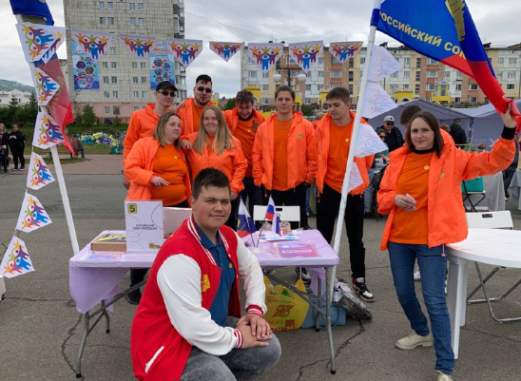



История РСМ
31 мая 1990 года учреждена
Общероссийская общественная организация «Российский Союз Молодежи».
Российский Союз Молодежи первая молодежная организация, зарегистрированная
в Российской Федерации.
РСМ одна из самых массовых молодежных организаций в стране.
РСМ первая некоммерческая организация России, признанная исполнителем общественно полезных услуг и включенная
в соответствующий реестр.
РСМ является социально ориентированной некоммерческой организацией, внесенной в Федеральный реестр молодежных и детских общественных объединений, пользующихся государственной поддержкой.

Slide 4






Символика РСМ
Эмблема РСМ
Членский билет
Официальный символ РСМ представляет собой изображение «золотого» березового листка.
Береза – один из главных символов России.
Молодежь – золотой фонд нашей страны.
Флаг
Принятому в члены РСМ выдается членский билет установленного образца. Членский билет является основным документом, определяющим членство в РСМ.
Значок РСМ
Флаг РСМ представляет собой полотнище в форме , на котором в центре размещен «золотой» березовый лист и нанесен текст «РОССИЙСКИЙ СОЮЗ МОЛОДЕЖИ»
Слоган
«Россию Строить Молодым!»
Значок РСМ является официальным символом организации и представляет собой изображение
«золотого» березового листа, на котором в верхней
части по правому краю расположена аббревиатура
«РСМ»

Slide 5

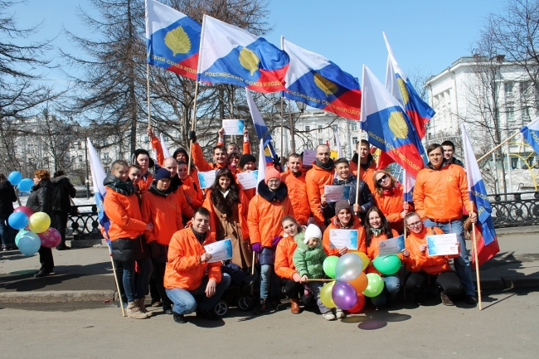
РСМ сегодня
Около 7 000 000
участников программ
и проектов в 89 субъектах РФ
85
региональных организаций РСМ и общественных представительств ЦК РСМ
669
первичных групп членов РСМ
45
молодежных организаций иностранных государств сотрудничают с РСМ
415 270
членов РСМ
Более 500
проектов ежегодно реализуют региональные организации РСМ
798
местных организаций РСМ

Slide 6

Структура РСМ
Члены РСМ объединяются в местные и региональные организации РСМ
Организацию РСМ можно создать в школе, вузе,
на предприятии или
в районе и городе.
Региональные организации РСМ создаются на территории одного субъекта РСМ
Местные организации РСМ создаются на территории города или района
Первичные группы членов РСМ
могут создаваться по месту жительства,
работы или учебы членов РСМ

Slide 7


















Мы сотрудничаем
С органами государственной власти:
С некоммерческими и коммерческими организациями:
Министерство науки и высшего образования
России
Министерство Обороны России
Министерство внутренних дел России
С международными молодежными организациями:
Generation Next Institute (ЮАР)
Конгресс молодежи Казахстана
Белорусский республиканский союз молодежи
Всекитайская Федерация Молодежи
Европейская ассоциация молодежных карт (EYCA)
И прочие
Индо-Российская федерация молодежных клубов (Индия)
Союз молодежи Таджикистана
Молодежный общественный совет Кыргызстана
РСМ представлен в Общественной палате России и палатах регионов, в общественных советах при органах власти, коллегиях и экспертных советах.
Около 250 заключенных соглашений
с губернаторами и правительствами регионов, общероссийскими организациями.
Союз молодежи Узбекистана
Global Youth Clan (Пакистан)

Slide 8



Основные направления деятельности
Развитие гражданской активности молодежи
Патриотическое воспитание молодежи
Выявление и поддержка талантливой молодежи
Проекты РСМ также реализуются по следующим направлениям деятельности :
Содействие профессиональной занятости молодежи;
Международное молодежное сотрудничество;
Развитие кадрового потенциала молодежи;
Развитие внутреннего молодежного туризма.

Slide 9

Проекты и программы РСМ
Центральная программа «Команда РСМ»
Федеральные программы РСМ Федеральные проекты РСМ
Российская национальная премия •
«Студент года»
  «Мы вместе!»
«Всероссийская Юниор-Лига КВН»
«Российская студенческая весна»
«Патриот и гражданин»
«Международный клуб привилегий Российского Союза Молодежи»
«Ученическое и студенческое самоуправление»
«Российско-Китайский молодежный бизнес-инкубатор»
«Пространство развития»
«Корпус общественных наблюдателей»
«Арт-Профи Форум»
Российская национальная премия «Ученик года»
И прочие
«Российская школьная весна»
И прочие

Slide 10


Самые известные проекты РСМ
Российская студенческая весна
Российская национальная премия «Студент года»
Общероссийский форум «Россия студенческая»
Детский КВН
Всероссийская акция «Мы - граждане России!»
Фестиваль педагогических отрядов лагерей актива России ПОЛАР»
Международный молодежный лагерь «Бе-La-Русь»
Школа студенческого самоуправления «Лидер 21 века»
Мисс и мистер студенчество России
Фестиваль учащейся молодежи «Мы вместе!»
Всероссийский тренинг-марафон
Российско-Китайские молодежные бизнес-инкубаторы
АРТ-ПРОФИ ФОРУМ
Форум проектных команд малых городов и сел
«Пространство развития»
Российская национальная премия «Ученик года»
Российская школьная весна

Slide 11

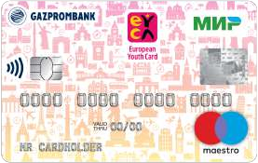

Международный клуб привилегий РСМ
Клуб для тех, кто любит путешествовать по России и Европе.
9 000 000 молодых людей
Получают более 20 000 скидок
в 38 странах Европы и 200 городах России
Кампусная карта с Газпромбанком
Оформить карту МКП РСМ с EYCA может любой человек в возрасте от 14 до 35 лет

Slide 12










Почему стоит вступить в РСМ?
Мы большая команда единомышленников
Мы реализуем уникальные программы и проекты Мы помогаем развивать свои навыки
Мы учим создавать и реализовывать свои проекты
Мы продюсируем творческих людей
Мы помогаем сформировать карьерный трек
Мы развиваем международное молодежное предпринимательство Мы предоставляем скидки и бонусы на путешествия
Мы способствуем развитию ученического и студенческого самоуправления
Мы создаем все условия для личностного и социального роста

Slide 13



Как вступить в РСМ?
1
2
3
4
5
Обратиться в региональную организацию РСМ
Г. Магадан, Комсомольская площадь 1 (Молодёжный центр) Каб. 108
Подать заявление о вступлении, оплатить вступительный взнос
Пройти торжественную церемонию вступления в ряды РСМ
Выбрать направление деятельности
Принимать участие в организации событий
Торжественная церемония вступления в ряды РСМ
Рецепт фирменного коктейля РСМ:
Клятва РСМовца
Коктейль РСМ
Членский билет РСМ
Нагрудный значок РСМ
(Р) Ряженка — 1/6 часть; (С) Сметана — 1/6 часть; (М) Молоко — 2/3 части.

Slide 14











Кем ты можешь стать в РСМ
Участником мероприятий
Координатором проекта
Волонтером
или соорганизатором
Руководителем программы
Представителем РСМ
в общественных институтах
Создателем
общественного объединения
организатором мероприятий различного масштаба
Руководителем региональной, местной организации РСМ или студенческого клуба РСМ
Региональным
и федеральным тренером
Участником телевизионного или интернет проекта
Автором проекта или руководителем проектной команды

Slide 15
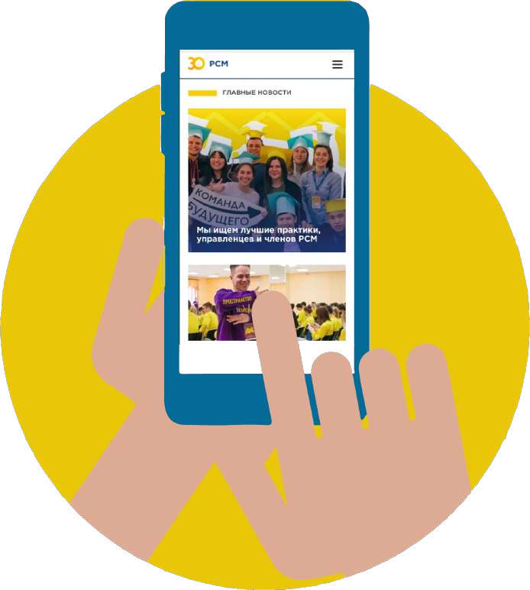
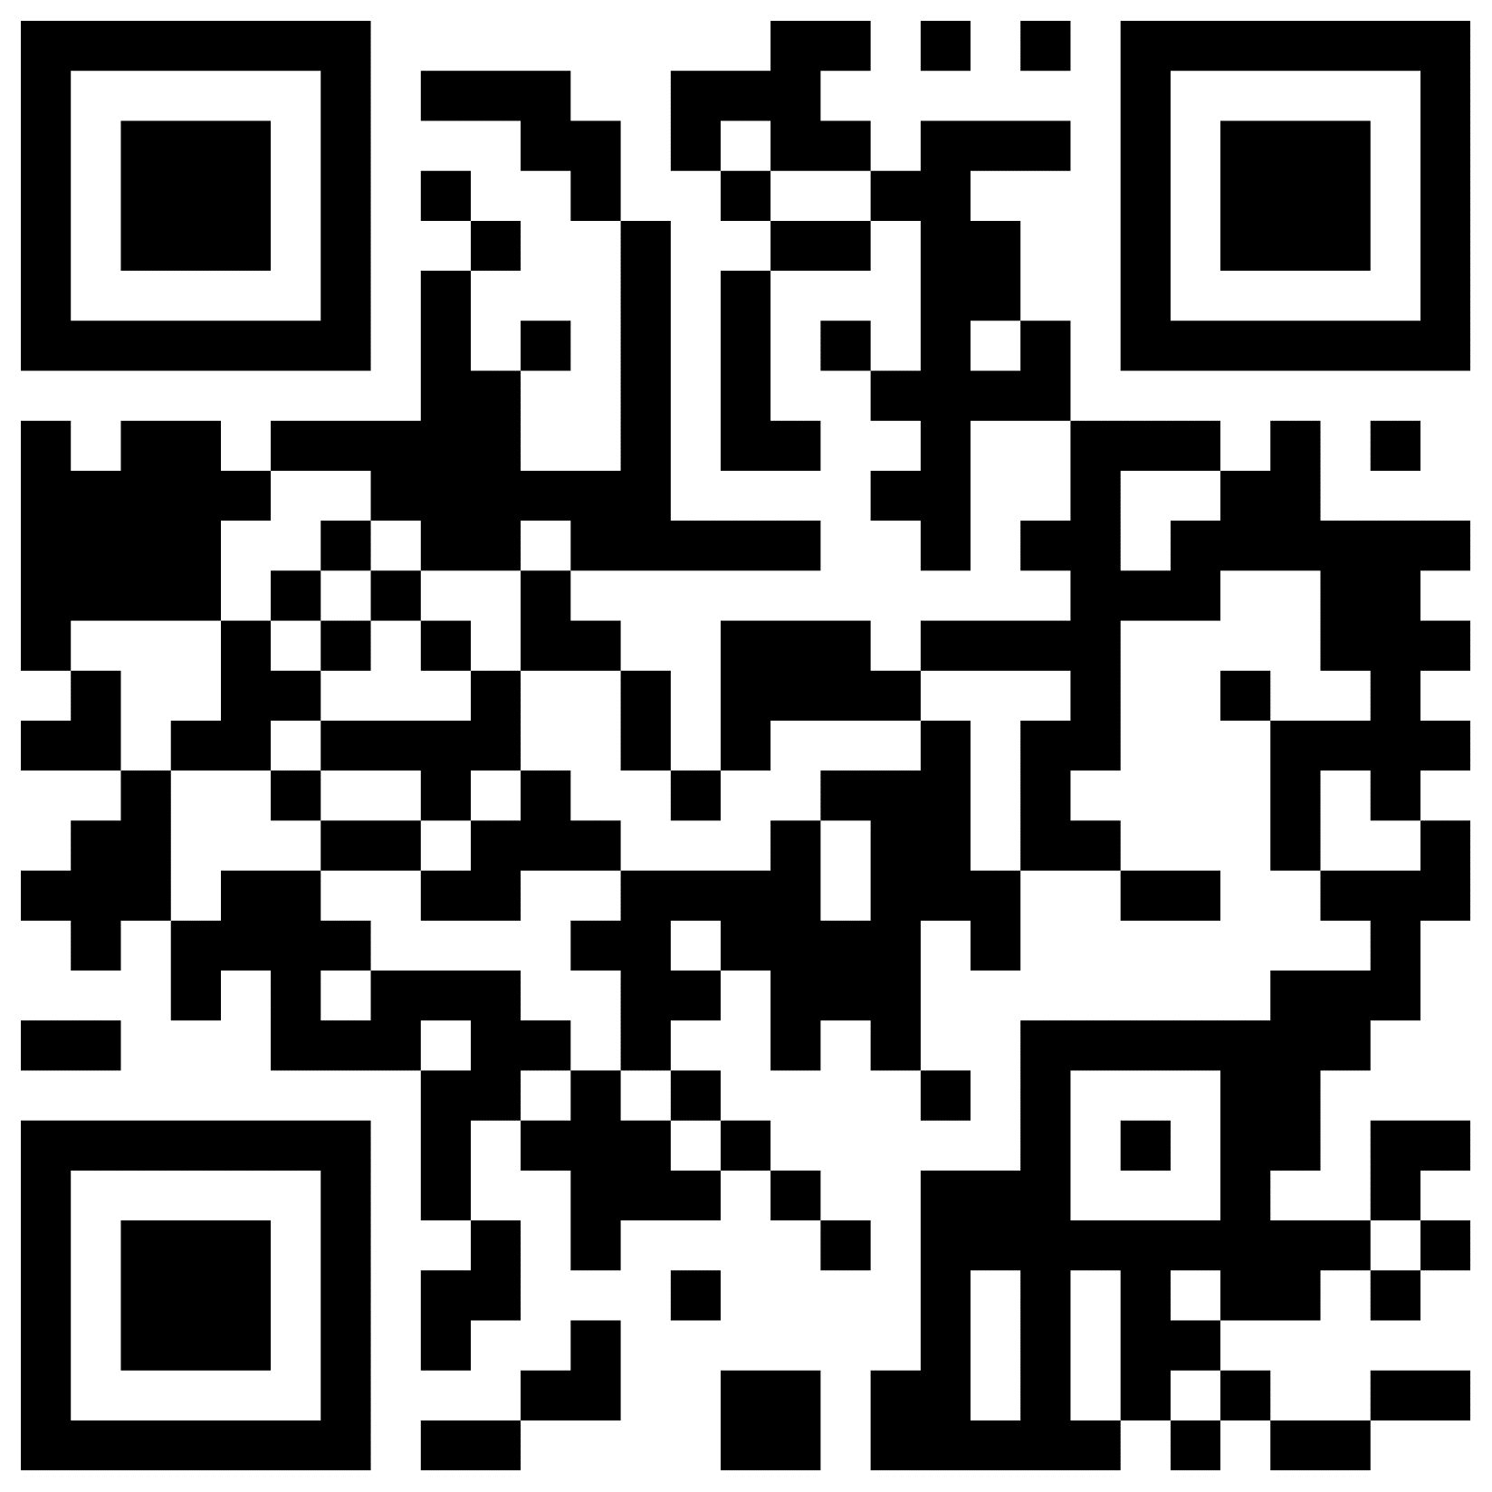

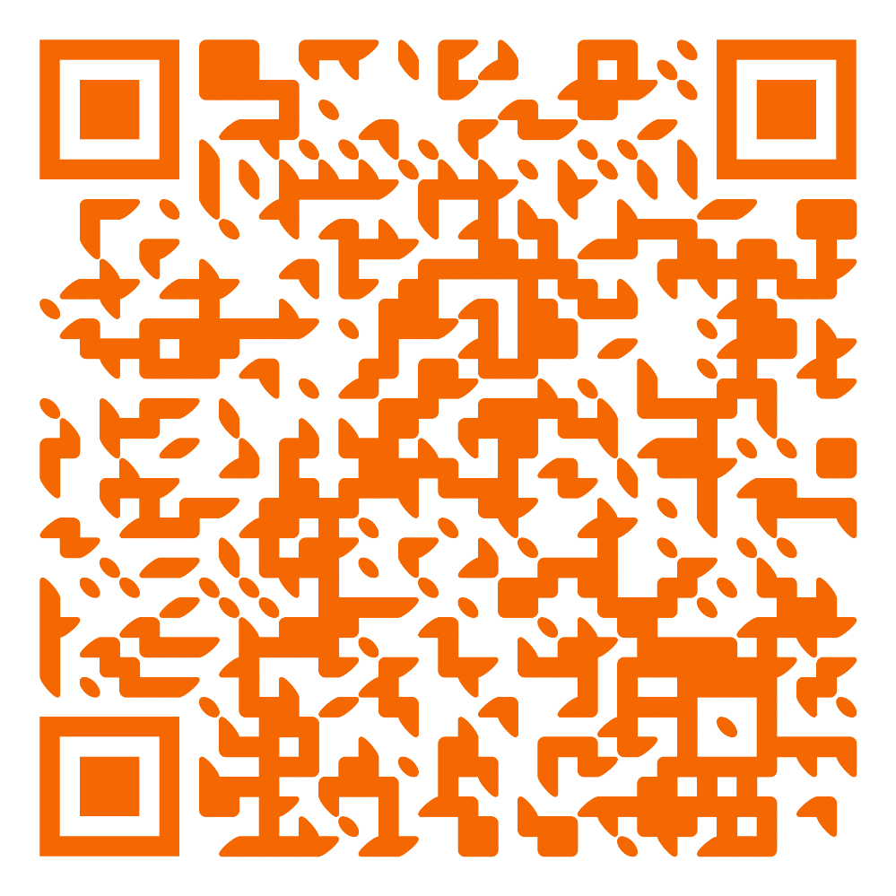
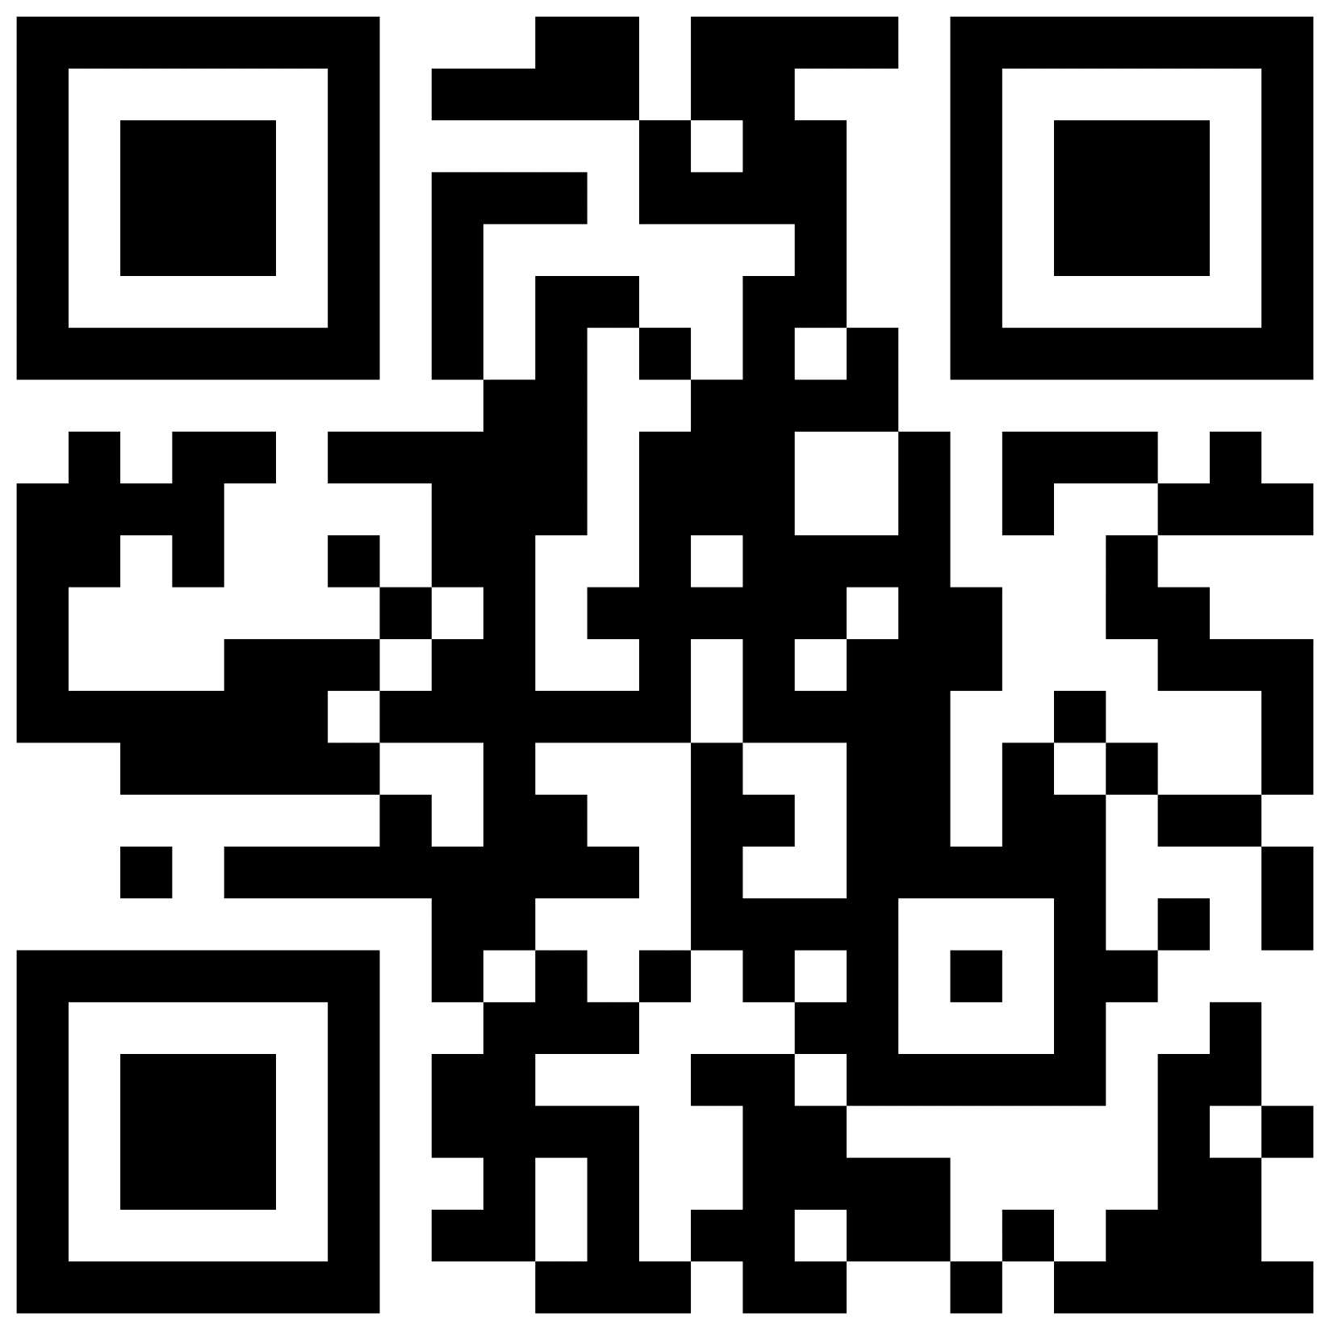

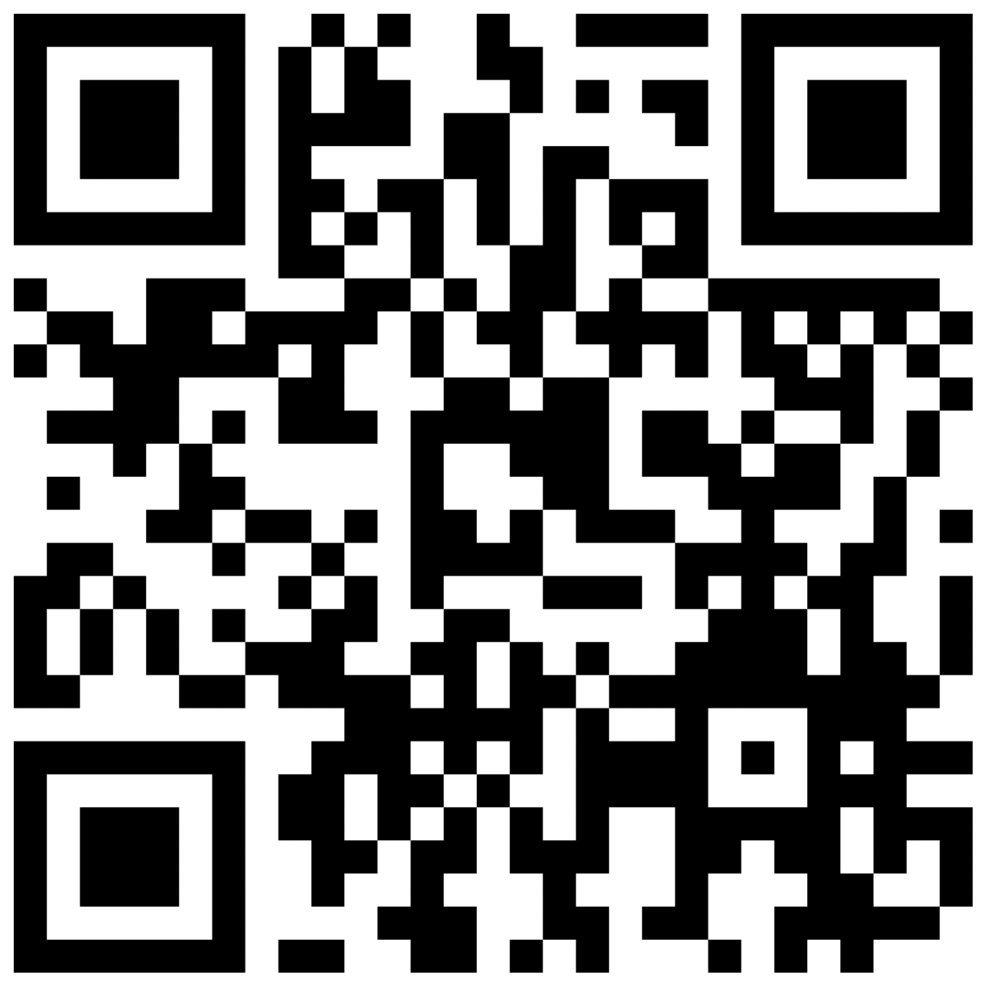

НАШИ КОНТАКТЫ
ТЕЛЕГРАМ КАНАЛ
ОФИЦИАЛЬНЫЙ САЙТ
«РОССИЙСКОГО СОЮЗА МОЛОДЁЖИ»
СООБЩЕСТВО ВКОНТАКТЕ
Г. МАГАДАН, КОМСОМОЛЬСКАЯ ПЛОЩАДЬ 1 (МОЛОДЁЖНЫЙ ЦЕНТР), КАБ. 108.
EMAIL:magadan2@ruy.ru
АНКЕТА НА ВСТУПЛЕНИЕ В
«РОССИЙСКИЙ СОЮЗ МОЛОДЁЖИ»

